Slide 1
Линия и Квадрат
Выполнила: Прокошина Софья

Slide 2


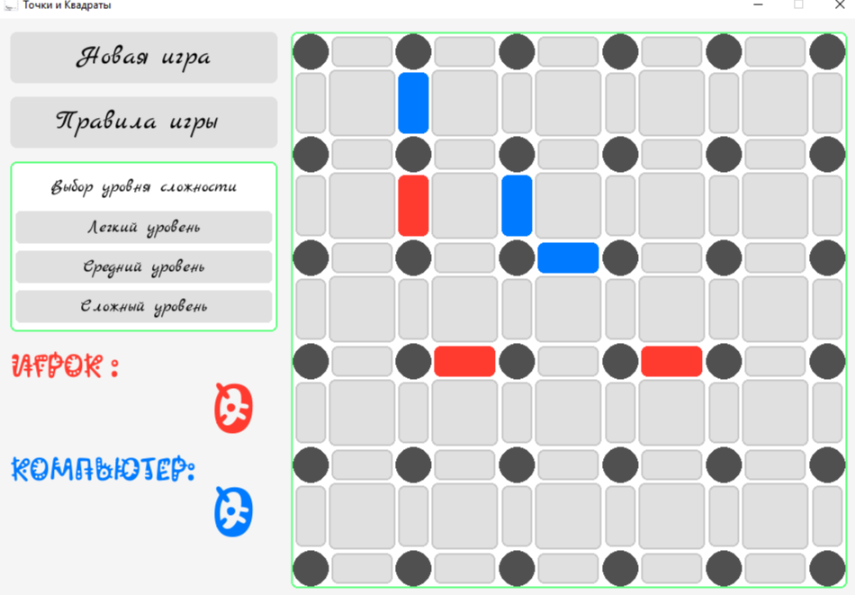
Актуальность

Slide 3
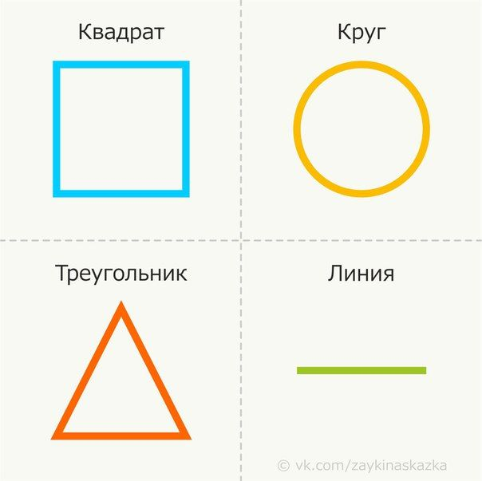
Введение
В чём суть игры?
Классная игра на PyGame

Slide 4
Цель и задачи
Цель: создать игру на PyGame, которая будет соответствовать требованиям проекта.
Задачи:
Использовать в проекте знания и умения, полученные на уроках Яндекс.Лицея;
Создать оригинальное приложение;
Выполнить работу, в полной мере соответствующую выданному техническому заданию.

Slide 5

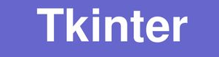

Использование технологий

Slide 6
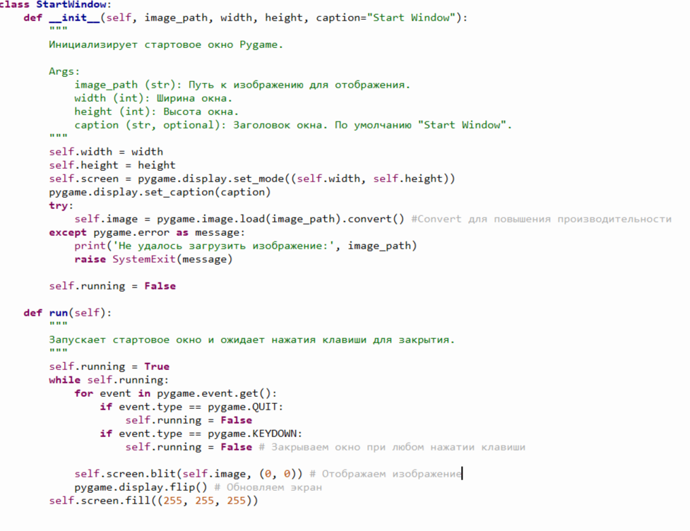

Стартовое окно
Нажать на любую кнопку =
Перейти к основному окну

Slide 7
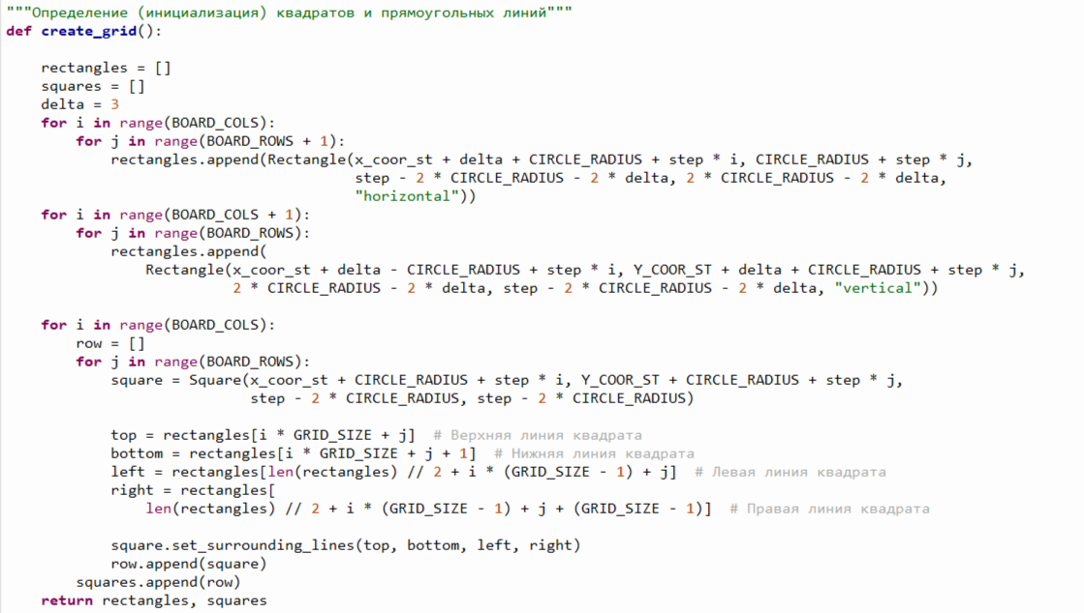
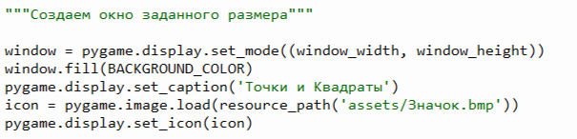
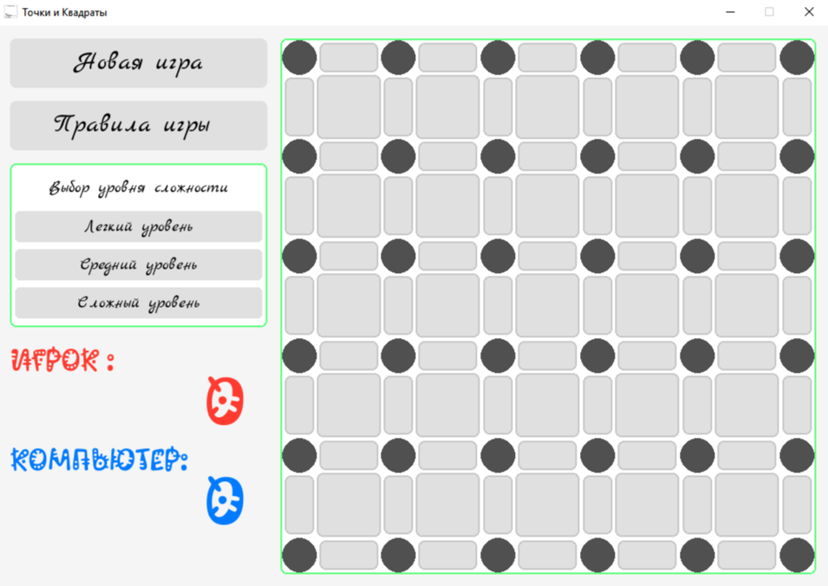
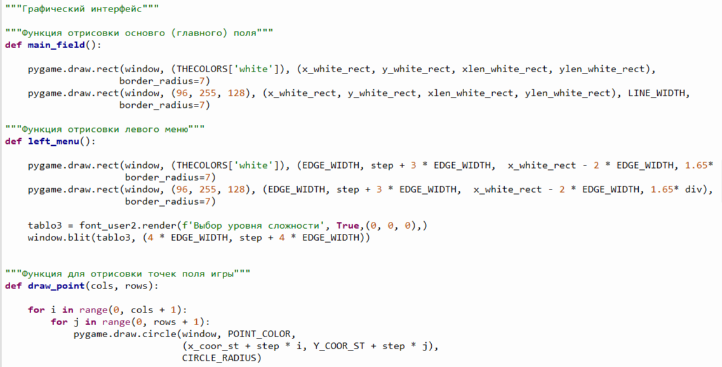
Основное окно и код реализации (это не всё))

Slide 8
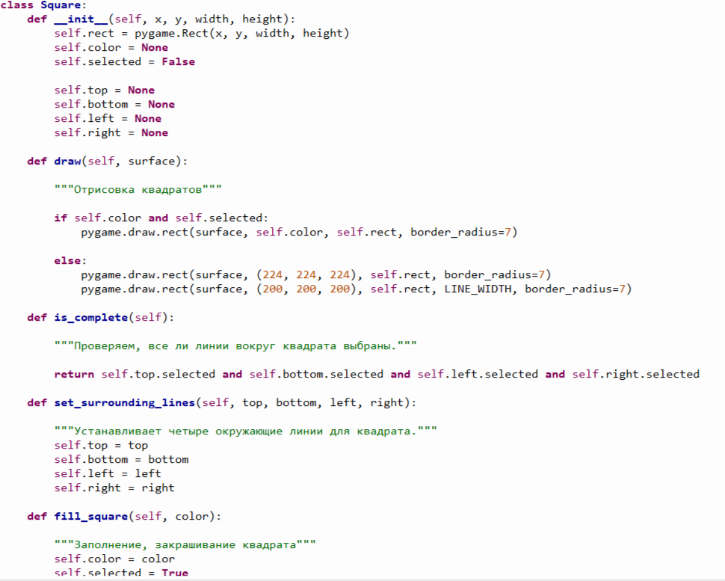
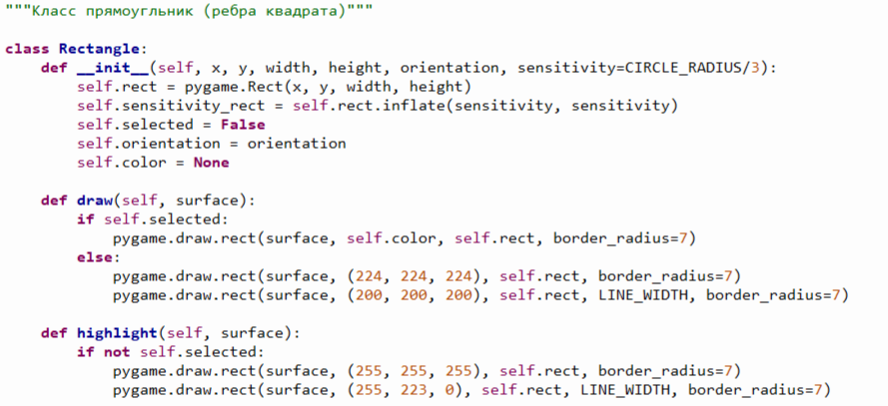

Slide 9
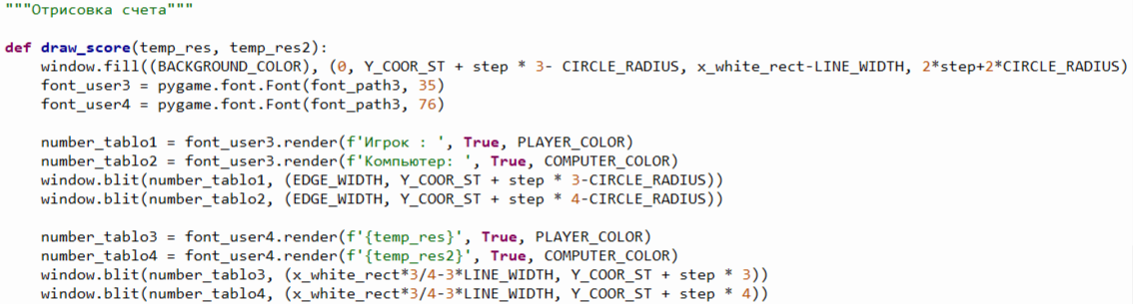

Slide 10
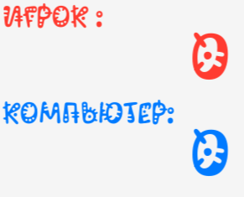
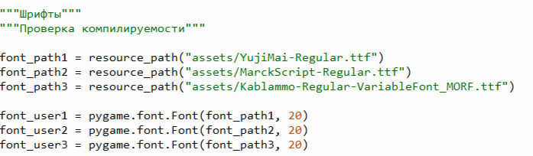
Красивые шрифты

Slide 11
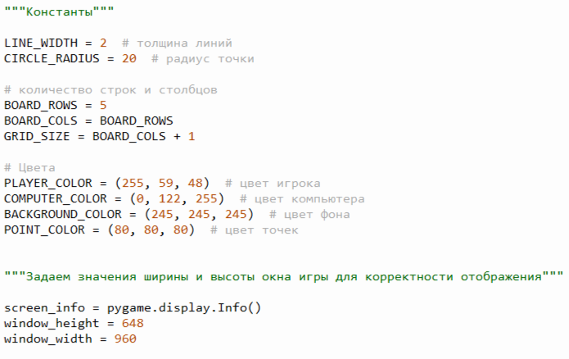

Slide 12
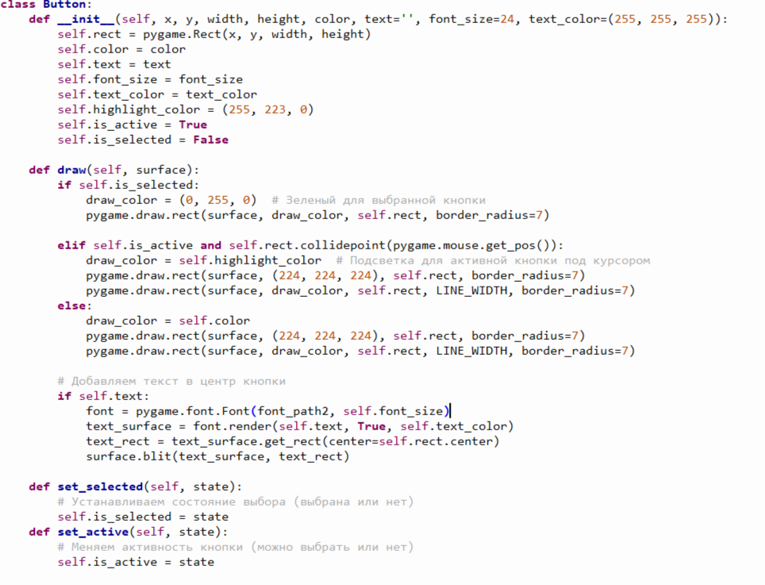
Даже кнопка достойна уважения

Slide 13
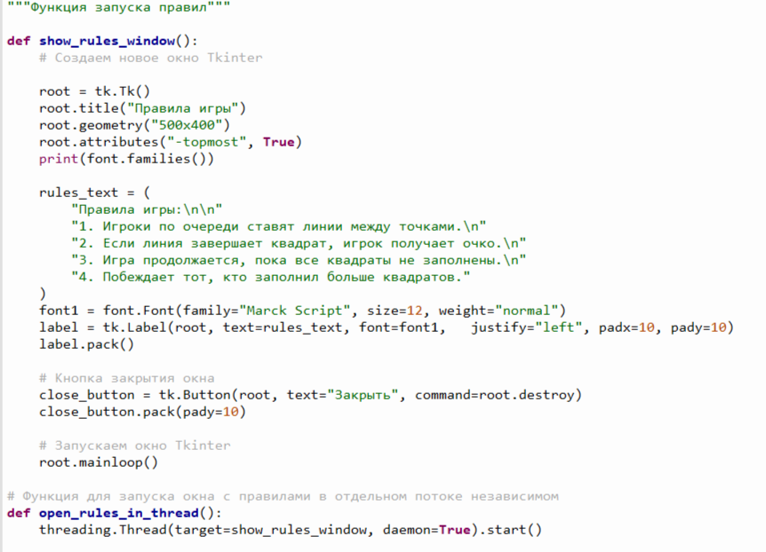
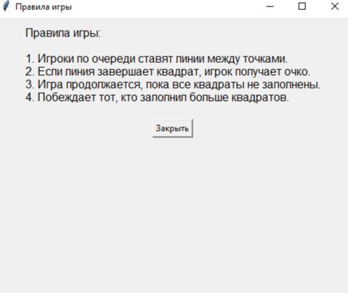
Правила – залог успеха :)

Slide 14
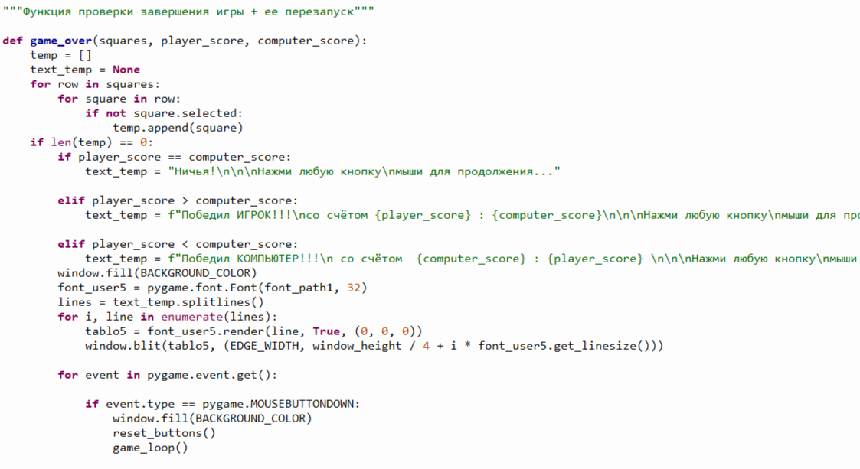
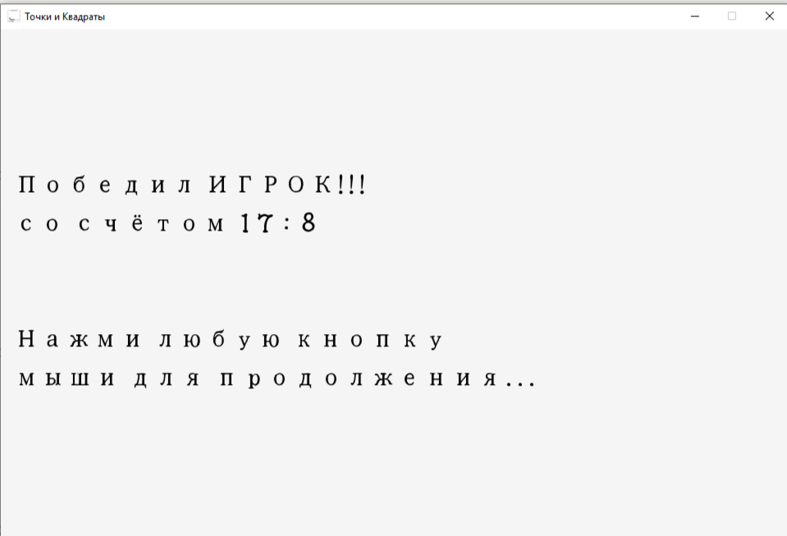
Ты победил или проиграл?

Slide 15
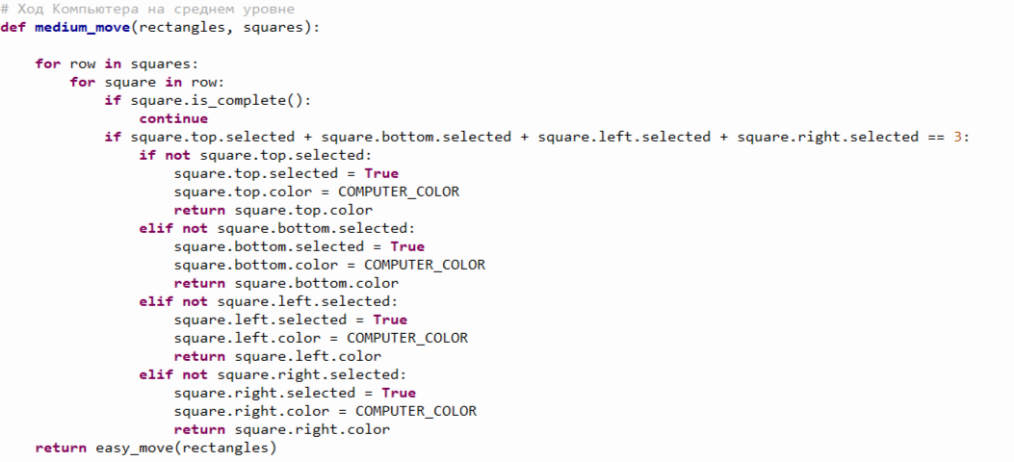
Компуктер и его умения на примере средней сложности игры

Slide 16
Подведём итоги…

Slide 17
